Slide 1
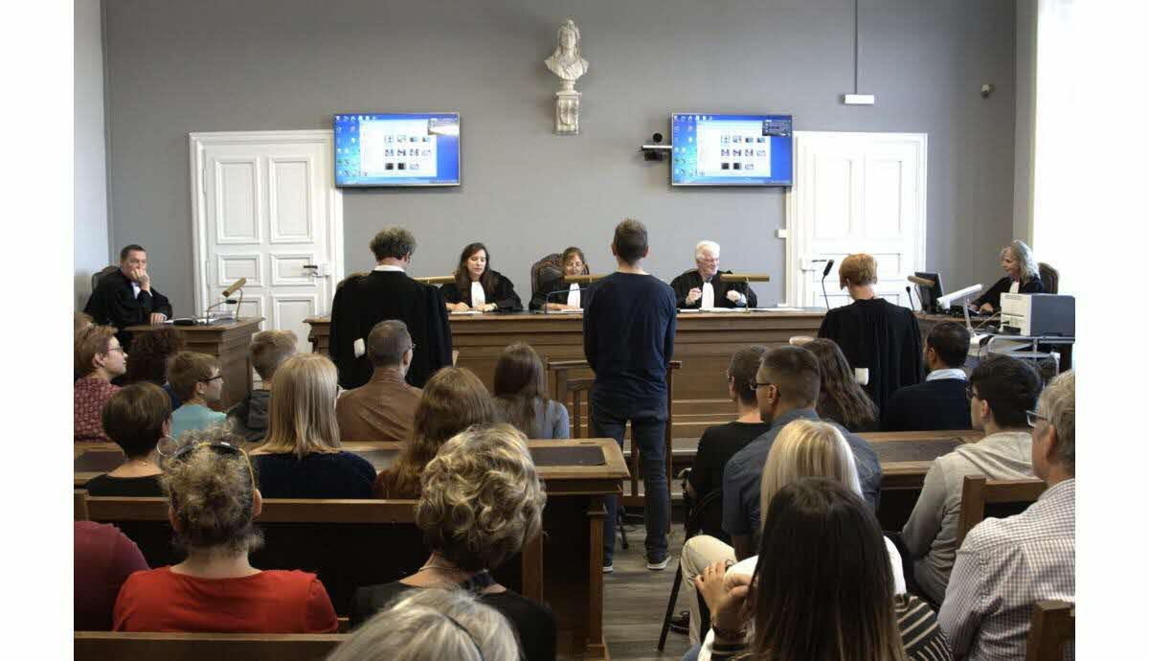
La Cour d’assises
Martig Jordy - Démottié Tom - Thibaut Jessica (DCG)

Slide 2
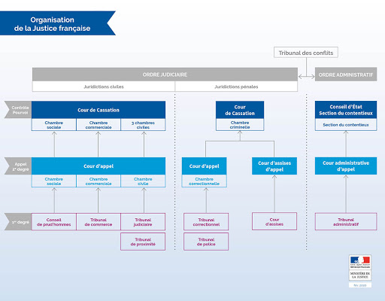

Slide 3

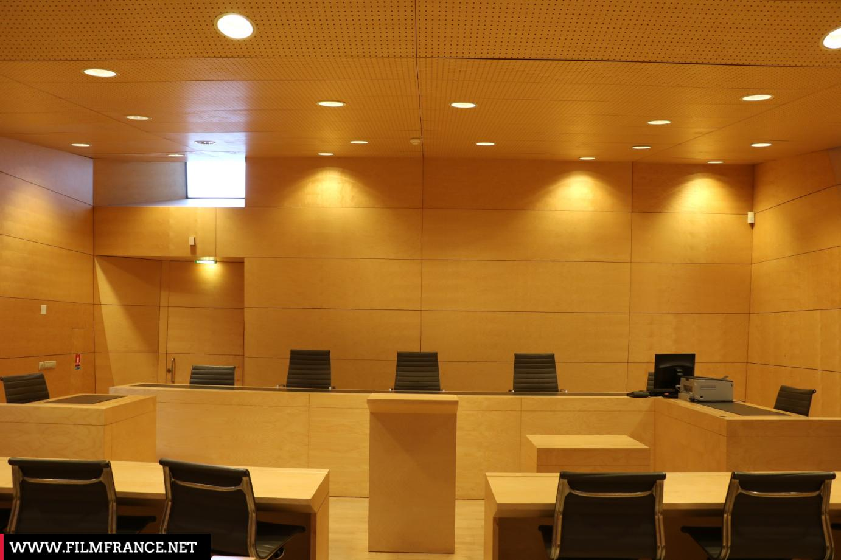
La Cour d’assises juge les infractions les plus graves.
Infractions les plus graves : personnes accusées de crime, de tentative et de complicité de crime : meurtre, viol, vol à main armée…

Slide 4
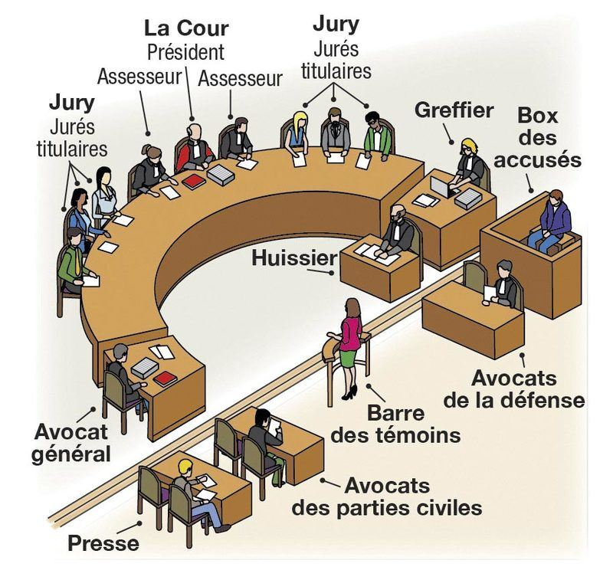
Magistrature :
Assise
Debout
Procureur
Avocat du demandeur

Slide 5

Jurés :
Tirés au sort
Pour rendre le verdict
Procureur
Avocat du demandeur

Slide 6
Greffier :
Enregistre les affaires
Assiste les juges à l’audience
Huissier :
Apporte les décisions de justice
Apporte les preuves
Procureur
Avocat du demandeur

Slide 7
Avocats :
Plaident pour leur partie
Conseillent leur partie
Procureur
Avocat du demandeur

Slide 8
Parties :
Répondent aux questions devant la barre
Témoignent de leur point de vue
Témoins : Apportent des informations supplémentaires
Procureur
Avocat du demandeur

Slide 9
Merci de votre écoute !

